Slide 1
알고리즘
2020-02 7주차
김동영
Email :dongyoung0218@gmail.com
GitHub : dongyyyyy@github.com

Slide 2
Graph
그래프의 정의
G = (V, E) : 그래프 G는 2개의 집합 V와 E로 구성
V : 공백이 아닌 노드 또는 정점(vertex)의 유한집합
V만 표현 : V(G)로 표기
E : 상이한 두 정점을 잇는 간선(edge)의 유한집합
E만 표현 : E(G)로 표기
무방향 그래프(undirected graph)
간선을 표현하는 두 정점의 쌍에 순서가 없는 그래프
(v₀, v₁) = (v₁, v₀)
방향 그래프(directed graph)
유방향 그래프 또는 다이그래프(digraph)
간선을 표현하는 두 정점의 쌍에 순서가 있는 그래프
v_{j} → v_{k}를 < v_{j}, v_{k} >로 표현 (v_{j}는 꼬리(tail), v_{k}는 머리(head))
< v_{j}, v_{k} > ≠ < v_{k}, v_{j} >

Slide 3
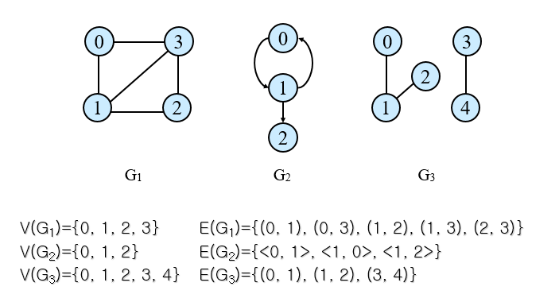
Graph

Slide 4
Graph
인접 행렬
인접 리스트
인접 다중 리스트

Slide 5
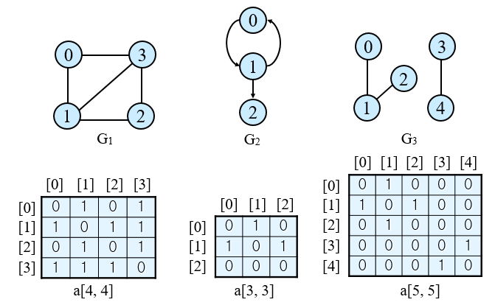

Graph
인접 행렬
$n≥1$개의 정점을 가지는 그래프 G = (V,E)에 대해, 크기가 $n×n$인 2차원 배열

Slide 6
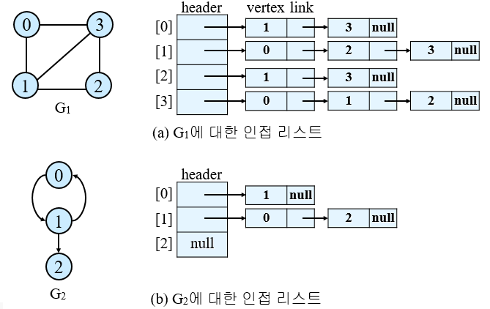

Graph
인접 리스트
$n$개의 정점 각각에 대한 인접한 정점들을 리스트로 만든다

Slide 7
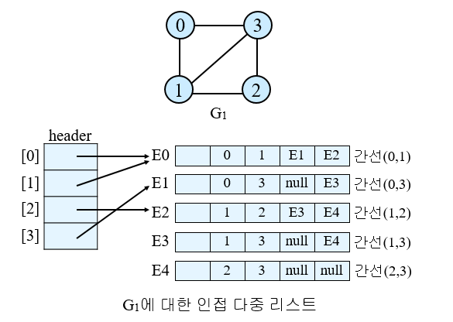
Graph
인접 다중 리스트
노드들의 여러 리스트들이 공용하는 리스트

Slide 8
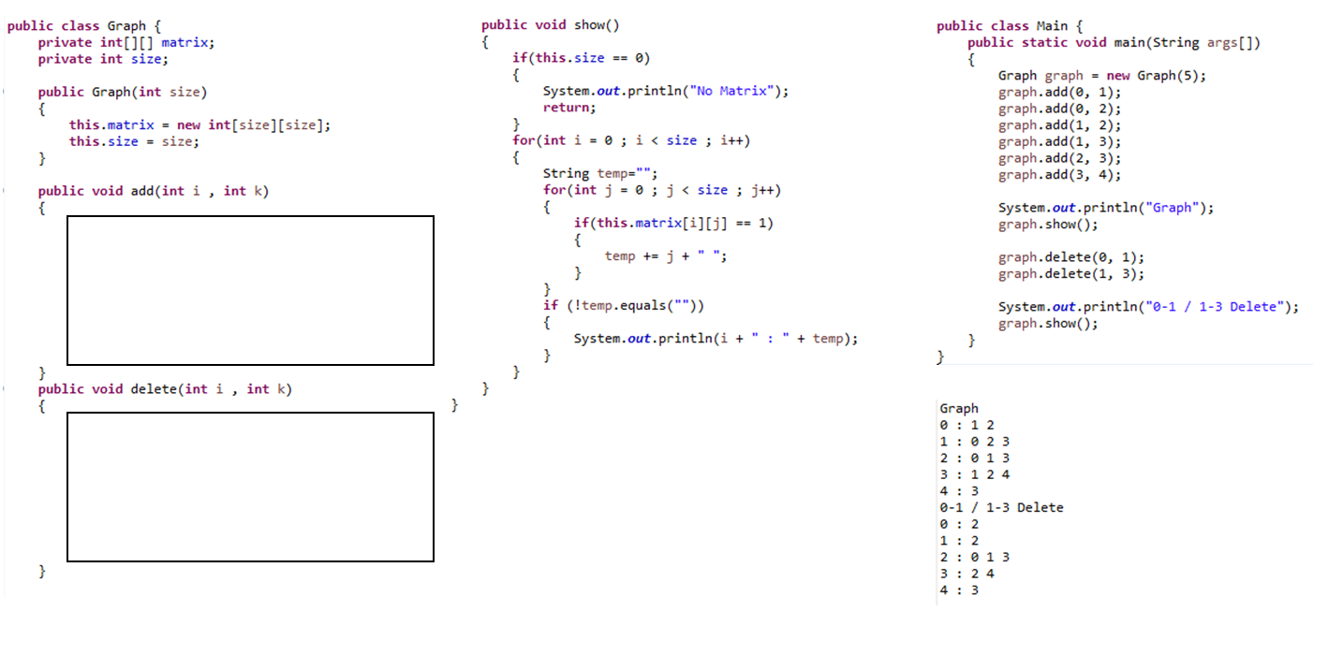
인접 행렬

Slide 9
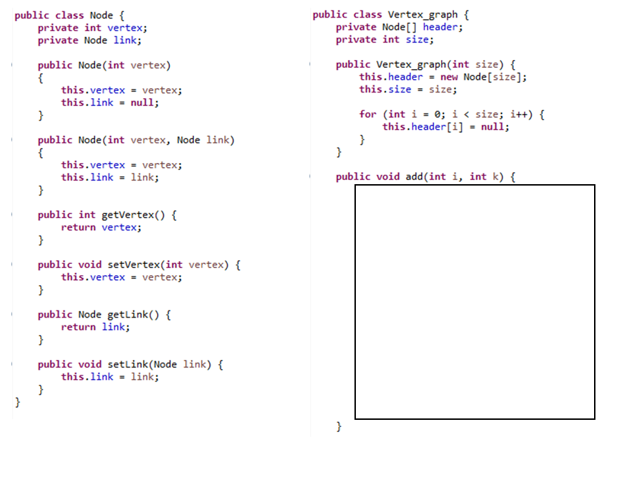
인접 리스트

Slide 10
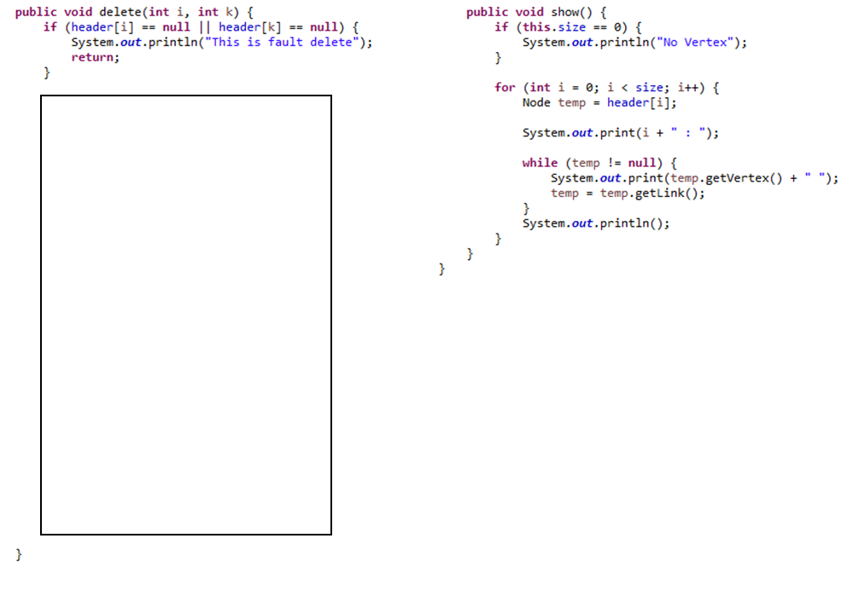
인접 리스트

Slide 11
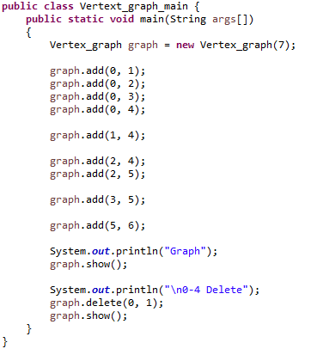
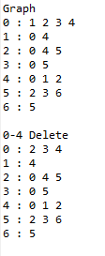
인접 리스트

Slide 12
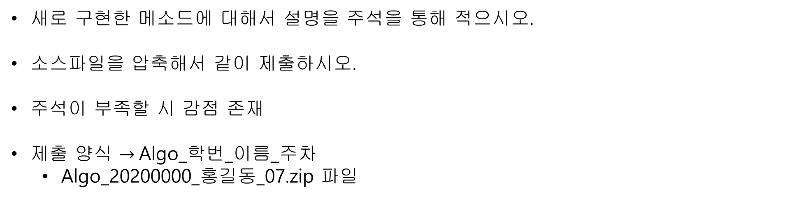
과제 양식
새로 구현한 메소드에 대해서 설명을 주석을 통해 적으시오.
소스파일을 압축해서 같이 제출하시오.
주석이 부족할 시 감점 존재
제출 양식 $→$Algo_학번_이름_주차
Algo_20200000_홍길동_07.zip 파일

